Slide 1
Osservatorio regionale Fusioni
Elettra Malossi – Servizio Riordino Istituzionale e Sviluppo Territoriale
Bologna, 26 febbraio 2019

Slide 2
Programma della giornata
Stato dell’arte fusioni
Il manuale “Fusioni: istruzioni per l’uso. Cosa fare dal progetto di fusione alle prime elezioni”
L’avvio dei nuovi Comuni e le problematiche emerse
La rendicontazione delle risorse regionali
A seguire:
Gli indicatori di Monitoraggio delle fusioni

Slide 3
13 Fusioni realizzate a partire dal 2014
4 Comuni Nuovi (2014)
Valsamoggia (BO), Fiscaglia (FE),
Poggio Torriana (RN), Sissa Trecasali (PR)​
1 Comune Nuovo (2018):
Alta Val Tidone (PC) ​
3 Comuni Nuovi
Tresignana (FE), Riva del Po (FE), Sorbolo Mezzani (PR)​
1 Comune Nuovo (2017):
Terre del Reno (FE)​
4 Comuni Nuovi (2016):
Ventasso (RE), Alto Reno Terme (BO), Polesine Zibello (PR), Montescudo – Monte Colombo (RN)​
2014
2016
2017
2018
2019

Slide 4
Focus sul 2018 – 9 istanze di fusione presentate
6
fusioni interrotte a seguito dell’ esito referendario
fusione per incorporazione interrotta…..
 |  | Votanti | SI | NO
GORO | MESOLA | 42% | 25% | 75%
FISCAGLIA | OSTELLATO | 40% | 26% | 74%
CASTENASO | GRANAROLO | 51% | 25% | 75%
BARICELLA | MALALBERGO | 45% | 34% | 66%
COLORNO | TORRILE | 34% | 38% | 62%
LAMA M. | MONTECRETO | 57% | 56% | 44%
1

Slide 5
Focus sul 2018 – 9 istanze di fusione presentate
3
fusioni concluse positivamente a seguito
dell’ esito referendario
 |  | Votanti | SI | NO
MEZZANI | SORBOLO | 33% | 81% | 19%
FORMIGNANA | TRESIGALLO | 39% | 70% | 30%
BERRA | RO | 35% | 53% | 47%

Slide 6
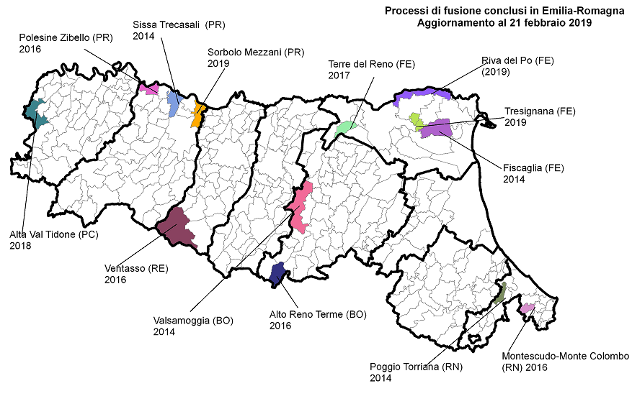
Dal 2019 i Comuni in ER sono 328
(-20 rispetto al 2014)

Slide 7
Ruolo dell’Osservatorio sulle Fusioni
E’ previsto dall’art. 14 bis della l.r. n. 24/1996, nasce come organismo finalizzato al monitoraggio degli effetti scaturenti dal processo di fusione in tutti i settori amministrativi di competenza regionale e alla verifica del concreto impatto su cittadini, enti pubblici e imprese.
L’ Osservatorio ha inizialmente e prioritariamente concentrato la propria azione nell’esame delle problematiche di natura tecnico-giuridica, amministrativa e burocratica derivanti dal processo di fusione individuando insieme agli enti competenti congrue soluzioni operative.

Slide 8
Risultati – Osservatorio sulle Fusioni
Identificazione e definizione dettagliata dei vari adempimenti necessari all’avvio del nuovo ente.
Attività di supporto nella fase di avvio dei nuovi enti (che è stata sistematizzata nel manuale “Fusioni: istruzioni per l’uso. Cosa fare dal progetto di fusione alle prime elezioni”)
Avvio in via sperimentale un primo monitoraggio sui Comuni fusi con “Proposta di indicatori di monitoraggio dei Comuni nati da fusione”

Slide 9
Il Manuale “Fusioni: istruzioni per l’uso. Cosa fare dal progetto di fusione alle prime elezioni”- Obiettivi
è uno strumento utile ad accompagnare Amministratori e dipendenti nel percorso che va dal progetto di fusione fino alle elezioni nel nuovo Comune
descrive gli adempimenti obbligatori previsti per legge anche dal punto di vista della tempistica di adozione
non ha un carattere prescrittivo, né impositivo
è frutto delle esperienze dei Comuni fusi in Emilia-Romagna, costruito anche con “suggerimenti” di quanti hanno affrontato problematiche e trovato soluzioni operative

Slide 10
Un manuale in continua evoluzione
è un documento “work in progress”, che sarà aggiornato tenendo conto sia dell’evoluzione normativa che delle soluzioni operative definite con gli attori coinvolti: Regione, Ministeri, Agenzie nazionali, ecc.
è uno strumento di supporto per i Comuni, che può e deve essere sempre e comunque migliorato con il vostro contributo

Slide 11
Seconda parte – Sessione tecnica

Slide 12
Per la valutazione delle fusioni è stata fatta una prima analisi qualitativa su temi generali (con la compilazione di schede informative)
Organizzazione
Luoghi di rappresentanza
Modalità di accesso ai servizi
Variazioni di voci di Bilancio

Slide 13
Dagli obiettivi qualitativi a dati “oggettivi” per valutare le fusioni
E‘ stata fatta una sperimentazione - di cui si presentano risultati e problemi- basata su strumenti di analisi interna per valutare l'andamento del percorso di fusione dei comuni della Regione identificando un gruppo di indicatori di efficienza, efficacia, economicità
Sono stati integrati -come da proposta- i dati socio economici di contesto

Slide 14
Gli obiettivi di oggi
Capire le problematiche di compilazione
Come procediamo? (insistere su compilazione, modificare alcuni indicatori, selezionale solo alcuni indicatori e affiancare valutazioni qualitative con questionario… o….)
?

